Slide 1


osart
(تيم‌هاي بررسي ايمني بهره‌برداري)
به نام پروردگار بی همتا
شركت توليد و توسعه انرژي اتمي
شركت بهره‌برداري نيروگاه اتمي بوشهر
تير 1396
گرد‌آوري و تنظيم:
محسن مؤذن‌جهرمي

Slide 2
فهرست مطالب
تعريف برنامه‌ي OSART و هدف آن
سير تكاملي برنامه‌ي OSART
حوزه‌هاي مورد بررسي در برنامه‌ي OSART
تركيب تيم OSART
همتاها و رابط نيروگاه
بسته اطلاعات مقدماتي (AIP)
زمان‌بندي برنامه‌ي OSART
نحوه‌ي اجراي برنامه‌ي OSART
گزارش نتايج OSART
بانك اطلاعاتي OSMIR
جلسه پيگيري (Follow-up)
معيارهاي ارزيابي در برنامه‌ي OSART

Slide 3
OSART
در سال 1982 آژانس بين‌المللی انرژي اتمي برنامه‌ی "تيم‌هاي بررسي ايمني بهره‌برداري (OSART)" را به خدمات خود اضافه کرد. در این برنامه گروهي از کارشناسان با سابقه بین‌المللی به مدت سه هفته، عملکرد ایمنی بهره‌برداری یک نیروگاه هسته‌ای را به صورت دقيق و عميق بررسی می‌کنند.
این برنامه به درخواست دولت کشور عضو آژانس انجام می‌شود.

Slide 4
سير تكاملي برنامه‌ي OSART
1982 - پايه‌گذاري OSAR؛
1983 - اولين OSART در نيروگاه Ko-Ri در جمهوري كره؛
1987 - اولين جلسه پيگيري (Follow-up visit) در نيروگاه Broselle در هلند (جلسه پيگيري در سال 1989 به عنوان قسمتي از برنامه OSART درآمد)؛
1998 - يكصدمين OSART در نيروگاه Golfech فرانسه؛
2002- بيستمين سالگرد برنامه OSART (116 برنامه)؛
2009- يك صد و پنجاهمين برنامه OSART در نيروگاه هسته‌اي ميهاماي ژاپن برگزار شد.

Slide 5
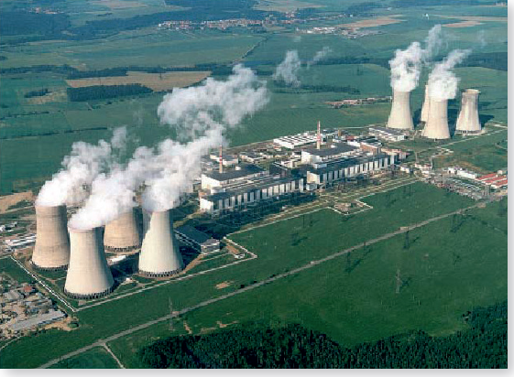
هدف برنامه‌ي OSART
به طور كلي هدف از اجراي برنامه‌ي OSART كمك به كشور‌هاي عضو آژانس براي بالا بردن سطح ايمني بهره‌برداري يك نيروگاه هسته‌اي مشخص و بهبود دائمي ايمني بهره‌برداري از طریق انتشار اطلاعات به صورت استانداردهاي ايمني آژانس و تجربه‌هاي سودمند بين‌المللي بين اعضا مي‌باشد.

Slide 6
مقاصد كليدي برنامه‌ي OSART
مقاصد كليدي زير براي تحقق هدف OSART، تعريف شده است:
فراهم كردن شرايطي براي نيروگاه كشور ميزبان به منظور ارزيابي هدفمند ايمني بهره‌برداري نيروگاه با توجه به استانداردهاي ايمني آژانس؛
ارائه توصيه و پيشنهادهای نوشته شده به نيروگاه ميزبان در زمينه‌هايي كه نیاز به بهبود تا رسيدن به استانداردهاي آژانس دارند و همچنین شناسایی تجربه‌هاي مفيدي كه به صورت ارزشمندي مورد توجه ديگران نيز مي‌باشند.

Slide 7
مقاصد كليدي برنامه‌ي OSART (ادامه)
فراهم نمودن مجموعه‌اي كليدي از كاركنان نيروگاه ميزبان كه براي بهبود دانش و كارايي خود و نيروگاه از كمك و پيشنهادات غير رسمي و دوستانه اعضاي تیم OSART بهره‌مند مي‌شوند.
تشكيل مجموعه‌اي از كارشناسان از كشورهاي مختلف عضو آژانس با هدف بالا بردن دانش و تجربه و يادگيري روش بررسي و بازبيني ايمني بهره‌برداري كه باعث ارتقاي مهارت‌هاي مديريتي آنها مي‌شود.

Slide 8
OSART
OSART بر ایمنی و قابلیت اطمینان بهره‌برداری نیروگاه تمرکز كرده و نحوه‌ي بهره‌برداری از نیروگاه و عملکرد مدیریت و کارکنان نیروگاه را بررسی می‌کند. عوامل موثر بر مدیریت ایمنی و عملکرد کارکنان، مانند ساختار سازمانی، نقش‌ها و مسئولیت‌ها، اهداف مدیریت، صلاحیت کارکنان، مدارك كاري، وضعيت نگهداري تجهيزات و ... بررسی می‌شوند.

Slide 9
OSART
OSART فرصتی را برای اپراتورهای نیروگاه‌های هسته‌ای برای کمک به اپراتورهای دیگر در همه‌ی کشورها از طریق نشر اطلاعات و تجارب بر پایه‌ی بهترین شیوه‌های بین‌المللی فراهم می‌کند. چرا كه هر برنامه‌يOSART توسط تیمی از کارشناسان از تمام مناطق جهان انجام می‌شود.

Slide 10
حوزه‌هاي مورد بررسي در OSART
در اين برنامه حوزه هاي زير مورد بررسي قرار مي‌گيرند:
Leadership and management for safety (LM) (رهبری و مدیریت برای ایمنی)
Training and qualification (TQ) (آموزش و صلاحيت كاركنان)
Operations (OPS) (توليد)
Maintenance (MA) (نگهداري)
Technical support (TS) (پشتيباني فني)
Operating experience (OE) (تجارب بهره‌برداري)
Radiation protection (RP) (حفاظت در برابر پرتوها)

Slide 11
حوزه‌هاي مورد بررسي در OSART
Chemistry (CH) (شيمي)
Emergency planning and response (EPR) (آمادگي و پاسخ اضطراري)
Accident management (AM) (مدیریت حادثه)
Human-technology-organization interaction (HTO) (اثر متقابل انسان-تکنولوژی-سازمان)
Long term operation (LTO) (تمدید بهره‌برداری)
Commissioning (COM) (راه‌اندازی)
Transitional period from operation to decommissioning (TRA) (دوره گذار به از‌کاراندازی)
Use of PSA for plant operational safety improvements (PPSA). (به كارگيري آناليز ايمني احتمالاتي براي بهبود ايمني بهره‌برداري نيروگاه)

Slide 12
حوزه‌هاي مورد بررسي در OSART
مديريت حادثه (AM)
هدف از مديريت حادثه جلوگيري از حوادثي است كه مي‌توانند منجر به آسيب سوخت شوند و يا جلوگيري از پيشرفت آسيب رسيدن به سوخت، حفظ يكپارچگي كانتينمنت تا زمان ممكن، به حداقل رساندن انتشار مواد راديواكتيو و رسيدن به پايداري بلند مدت است. بنابراين روش‌ها و دستورالعمل‌هاي مديريت حوادث كه سناريوهاي حوادث شديد را در نظر گرفته و شامل اقدامات ويژه‌اي براي كاهش پيامدهاي حوادث منجر به نقض حدود ايمني مي‌شوند، جزء جدايي ناپذير ايمني هسته‌اي هستند.

Slide 13
حوزه‌هاي مورد بررسي در OSART
اثر متقابل انسان- تکنولوژی- سازمان (HTO)
عوامل انساني، تكنولوژيكي و سازماني اغلب به عنوان متغيرهاي گسسته در نظر گرفته مي‌شوند زيرا بارها اين عوامل به عنوان مسائل جداگانه در شناسايي علت يك رويداد ديده شده‌اند. در حاليكه اين عوامل به خوبي ممكن است نقش جداگانه و قابل توجه در يك اختلال بهره‌برداري بازي كنند، اغلب تركيبي از چند عامل انساني، سازماني و تكنولوژيكي منجر به رويدادها و حوادث مي‌شوند. در نهايت ايمني در يك نيروگاه هسته‌اي ناشي از تعامل پوياي انسان، فن‌آوري و سازمان است.
هدف از بررسي حوزه‌ي اثر متقابل انسان- تكنولوژي- سازمان، شناسايي مواردي است كه باعث از بين رفتن تعامل پوياي عوامل انساني، تكنولوژيكي و سازماني هم در داخل و هم در خارج از سازمان مي‌شوند. بدين ترتيب اين حوزه، فرهنگ سازماني و موارد رهبري مؤثر بر عملكرد ايمني را نيز در بر مي‌گيرد.

Slide 14
حوزه‌هاي مورد بررسي در OSART
تمدید بهره­برداری (LTO)
تمديد بهره‌برداري به اين صورت تعريف مي‌شود كه يك نيروگاه هسته‌اي فراي طول عمر طراحي شده بر اساس پروانه، حدود طراحي، استانداردها يا مقررات، بهره‌برداري شود. فعاليت‌هاي مختلف انجام شده در نيروگاه، شامل بررسي دوره‌اي ايمني، مديريت فرسودگي و تغييرات نيروگاه همگي به تمديد بهره‌برداري ارتباط پيدا مي‌كنند.
هدف از بررسي حوزه‌ي تمديد بهره‌برداري عبارت است از كمك به بهره‌بردار براي پذيرفتن يك رويكرد مناسب نسبت به تمديد بهره‌برداري و اجراي كامل و صحيح فعاليت‌ها براي اطمينان از اين‌كه ايمني نيروگاه در طي زمان تمديد بهره‌برداري حفظ مي‌شود.

Slide 15
حوزه‌هاي مورد بررسي در OSART
دوره گذار از تولید به از‌کاراندازی (TRA)
دوره گذار، مرحله‌اي از چرخه عمر هر تاسيس هسته‌اي است كه هنوز در حال بهره‌برداري و كار است ولي براي فرايند ازكاراندازي آماده مي‌شود. برنامه‌ريزي موثر دوره‌ي گذار، از جنبه ايمني و ازكاراندازي موقت اهميت زيادي دارد. هدف از بررسي دوره گذاربه ازكاراندازي كمك به بهره‌بردار نيروگاه هسته‌اي براي حفظ استانداردهاي ايمني طي اين دوره مي‌باشد.

Slide 16
حوزه‌هاي مورد بررسي در OSART
به كارگيري آناليز ايمني احتمالاتي براي بهبود ايمني بهره‌برداري نيروگاه (PPSA)
ارزيابي ايمني احتمالاتي نيروگاه‌هاي هسته‌اي، آناليز قطعي معمول و سنتي را تكميل كرده و به طور گسترده به عنوان يك رويكرد ساختاري جامع با به كارگيري محاسبات عددي براي شناسايي سناريوهاي حادثه و خطرات مربوط به بهره‌برداري نيروگاه هسته‌اي و آسيب‌پذيري‌هاي مربوطه براي نيروگاه‌ها استفاده مي‌شود. بيشتر سازمان‌هاي بهره‌بردار انواع آناليزهاي ايمني احتمالاتي را براي پشتيباني مؤثر و بهره‌برداري ايمن از نيروگاه دنبال مي‌كنند. هدف از بررسي كاربرد آناليز ايمني احتمالاتي كمك به بهره‌بردار نيروگاه براي اطمينان از سازگاري و مؤثر بودن توسعه و استفاده از آناليز ايمني احتمالاتي براي بالا بردن ايمني نيروگاه مي‌باشد.

Slide 17
حوزه‌هاي مورد بررسي در OSART
فرهنگ ایمنی به صورت سیستماتیک در OSART بررسی و ارزیابی می شود.

Slide 18
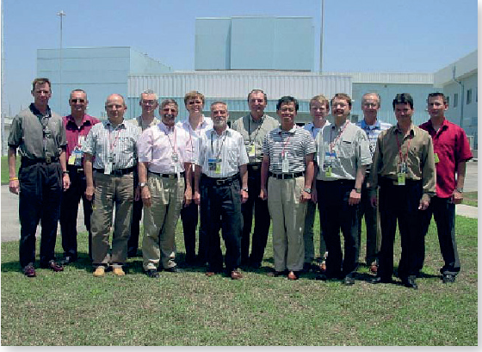
تركيب يك تيم OSART
به جز حوزه‌ي توليد كه دو كارشناس حضور دارند، در هر يك از حوزه ها از يك كارشناس با تجربه‌ي كار در نيروگاه اتمي در تيم OSART استفاده مي شود.
رييس و معاون تيم در هر OSART از مديران ارشد آژانس بوده و مسئول هدايت كلي برنامه شامل هماهنگي و ارتباط با نيروگاه ميزبان، سازمان بهره بردار و سازمان قانونگذار (نظام ايمني) مي‌باشند.
همچنين تا 3 نفر مشاهده‌گر (Observer) از كشورهايي كه برنامه هسته‌اي آنها در حال توسعه مي‌باشد و يا در آينده براي آنها برنامه OSART در نظر گرفته شده است نيز در تيم حضور دارند.

Slide 19
اعضاي همراهي كننده از طرف نيروگاه (همتاها)
از نيروگاه ميزبان درخواست مي‌شود كه همتاها و رابط خود (HPP - Host Plant Peer) را قبل از برگزاري OSART تعيين نمايد.
هر همتا از طرف نيروگاه يك عضو ارشد نيروگاه مي‌باشد كه در مدت زمان برگزاري OSART در نيروگاه مسئوليت حوزه‌ي مورد بررسي مربوطه را به عهده دارد. در طي OSART همتاها به همراه اعضاي تيم، تجربه‌هاي خوب، ضعف‌هاي عملكردي و فرصت‌هاي بهبود را بررسي كرده و در صورت لزوم هماهنگي با ساير كاركنان نيروگاه را فراهم مي‌كنند.

Slide 20
رابط نيروگاه ميزبان (HPP)
رابط نيروگاه (HPP) نيز يكي از مديران ارشد با اطلاعات كافي از برنامه‌هاي نيروگاه، مدارك و دستورالعمل‌هاي كاري و كاركنان مي‌باشد. رابط نيروگاه به طور كامل در جلسات و فعاليت‌هاي تيم به عنوان عضوي از تيم OSART در طي برنامه شركت كرده و آنجايي كه اطلاعات تيم ممكن است كامل نبوده و يا صحيح نباشد با وي مشاوره مي‌شود.

Slide 21
بسته اطلاعات مقدماتي (AIP)
براي اين‌كه اعضاي تيم OSART بتوانند به طور مؤثر و مفيد وظايف خود را در سايت انجام دهند، نيروگاه ميزبان، اطلاعات اوليه نيروگاه را در قالب مدركي با عنوان بسته اطلاعات مقدماتي يا AIP (Advance Information Package) تهيه مي‌كند.
به طور معمول اين بسته شامل اطلاعات كلي مديريتي و اداري است كه به هر حوزه‌ي مورد بررسي اختصاص دارد. همچنين حاوي اطلاعاتي در مورد نحوه حفاظت پرتوي اعضاي تيم و تداركات عمومي مانند محل اقامت، غذا و رفت و آمد مي‌باشد.

Slide 22
برنامه‌ي زمان بندي OSART
برنامه OSART شامل سه مرحله اصلي مي‌باشد:
جلسه مقدماتي و سمينار با موضوع روش‌هاي بازرسي ميداني (Field Inspection )
برنامه‌ي OSART
جلسه پيگيري
(Follow-up visit)

Slide 23
نحوه اجراي برنامه OSART
برنامه‌ي كلي فعاليت‌هاي OSART
 | شنبه | يك‌شنبه | دوشنبه | سه‌شنبه | چهارشنبه | پنج‌شنبه | جمعه
هفته 1 | آموزش تيم، آموزش‌هاي نيروگاه | جلسه ورودي، بازديد ميداني | بررسي، جلسات روزانه با همتاها و جلسات تيم
هفته 2 | بررسي، جلسات روزانه با همتاها و جلسات تيم |  |  |  |  | شروع نوشتن يادداشت‌هاي فني
هفته 3 | تكميل پيش‌نويس يادداشت‌ها‌ي فني | اجماع تيم روي يافته‌ها | تكميل گزارش نويسي، بحث و گفتگو با همتاها و آمادگي براي گزارش شفاهي در جلسه خروجي |  | جلسه پاياني، بازگشت

Slide 24
نحوه اجراي برنامه OSART
برنامه‌ي زمان‌بندي استاندارد تيم، هفته 1
 | شنبه | يك‌شنبه |  | دوشنبه |  |  | سه‌شنبه | چهارشنبه
مديريت، سازماندهي و اداري | آموزش تيم؛ هماهنگي دسترسي به اماكن نيروگاه؛ آموزش‌هاي نيروگاه: توجيهات ايمني پرتوي و ايمني صنعتي؛ اندازه‌گيري پرتوگيري داخلي؛ | جلسه ورودي شامل: ساختار نيروگاه؛ مشخصات اصلي نيروگاه؛ تارخچه بهره‌برداري؛ نظام ايمني؛ بازديد ميداني نيروگاه |  |  | مديريت ايمني، ساختار سازماني شركت و نيروگاه، اختيارات و مسئوليت‌ها، ديدگاه مديريت، روش‌ها، اهداف و مقاصد |  |  | مديريت ايمني، خط مشي، بازبيني برنامه بررسي و اقداماتات اصلاحي
آموزش و صلاحيت |  |  |  | خط مشي و سازماندهي، برنامه‌ها و سوابق |  |  | لوازم، امكانات و مواد آموزشي | كيفيت برنامه‌هاي آموزش
توليد 1و2 |  | ساختار سازماني و برنامه شيفت |  | هدايت عمليات در اتاق كنترل |  |  | هدايت عمليات ميداني | هدايت عمليات در اتاق كنترل
 |  |  |  | هدايت عمليات ميداني |  |  | هدايت عمليات در اتاق كنترل | اختيارات كاري
نگهداري |  | سازماندهي و وظايف | برنامه‌هاي نگهداري: پيشگيري، اصلاحي و پيش‌بيني شده |  |  | لوازم و امكانات نگهداري | دستورالعمل‌ها، سوابق و تاريخچه | هدايت و كنترل فعاليت‌هاي نگهداري، شرايط مواد
پشتيباني فني |  | سازماندهي و وظايف |  | برنامه‌هاي تست‌هاي نظارتي |  |  |  | سيستم بهينه‌سازي (بهبود) نيروگاه

Slide 25
نحوه اجراي برنامه OSART
برنامه‌ي زمان‌بندي استاندارد تيم، هفته 1 (ادامه)
تجارب بهره‌برداري |  | سازماندهي و وظايف. تاريخچه بهره‌برداري. مديريت بانك اطلاعاتي تجارب |  | بازخورد بهره‌برداري و آناليز حوادث (توليد، نگهداري) |  |  | بازخورد بهره‌برداري و آناليز حوادث (حفاظت پرتوي و شيمي) | بازخورد بهره‌برداري و آناليز حوادث (آموزش، ايمني و كيفيت)
حفاظت در برابر پرتوها |  | سازماندهي و وظايف | لوازم حفاظت در برابر پرتوها، پوشش (لباس) حفاظتي و امكانات |  |  | كنترل كار پرتوي
شيمي |  | سازماندهي و وظايف، تاريخچه بهره‌برداري |  | آزمايشگاه‌ها، لوازم و ابزارآلات |  |  | سيستم كنترل شيميايي نيروگاه، كنترل اكتيويته
آمادگي و برنامه‌ريزي شرايط اضطراري |  | برنامه مقابله با شرايط اضطراري، وظايف و پاسخگويي |  |  | برنامه مقابله با شرايط اضطراري داخل سايت، دستورالعمل‌هاي اجرايي |  |  | ارتباط با سازمان‌هاي پاسخ خارج سايت
مديريت حوادث شديد |  | استراتژي مديريت حوادث شديد |  |  |  |  |  | دستورالعمل‌ها و راهنماها

Slide 26
نحوه اجراي برنامه OSART
برنامه‌ي زمان‌بندي استاندارد تيم، هفته 2
 | شنبه | يك‌شنبه | دوشنبه |  | سه‌شنبه | چهارشنبه
مديريت، سازماندهي و اداري | مديريت ايمني، مديريت كيفيت: برنامه‌ها، حساب‌رسي، گزارش‌دهي و پيگيري |  | مديريت ايمني، كميته‌هاي ايمني نيروگاه و شركت مادر |  | مديريت ايمني، برنامه ايمني صنعتي | مديريت ايمني، مديريت مدارك و سوابق
آموزش و صلاحيت | اپراتورهاي اتاق كنترل و شيفت سوپروايزرها | اپراتورهاي ميداني | كاركنان نگهداري، كاركنان پشتيباني فني نيروگاه |  | مديران، سوپروايزرها، آموزش كاركنان | آموزش كارمندان عمومي
توليد 1و2 | حدود و شرايط بهره‌برداري | قوانين و دستورالعمل‌هاي بهره‌برداري | تست‌هاي نظارتي |  | پشتيباني اپراتور، دستورالعمل‌هاي اضطراري بهره‌برداري
 | بهبودهاي موقت | تست‌هاي نظارتي | برنامه‌هاي پيشگيري و اطفاي حريق | مديريت شرايط حادثه
نگهداري | هدايت و كنترل فعاليت‌هاي نگهداري. وضعيت مواد و تجهيزات |  | بازرسي در حين كار In service insp. |  | مديريت انبارها و لوازم يدكي، مديريت زمان تعويض سوخت (outage)
پشتيباني فني | بررسي دوره‌اي ايمني | مديريت فرسودگي | مديريت قلب راكتور |  | كار با سوخت و اجزاي قلب |  | سيستم‌هاي كامپيوتري مهم براي ايمني

Slide 27
نحوه اجراي برنامه OSART
برنامه‌ي زمان‌بندي استاندارد تيم، هفته 2 (ادامه)
تجارب بهره‌برداري | رويدادهاي وابسته به فاكتورهاي انساني | بازخورد تجارب (ايمني در برابرآتش، ايمني صنعتي، تعويض سوخت) | اقدامات اصلاحي و مؤثر بودن آن |  |  |  |  | پشتيباني تجارب بهره‌برداري از طرف شركت مادر، به اشتراك گذاشتن تجارب با نيروگاه‌هاي هسته‌اي خارجي
حفاظت در برابر پرتوها | قوانين، دستورالعمل‌ها و سوابق |  | مديريت پسمان راديواكتيو و مديريت رهاسازي به محيط زيست | كنترل پرتوگيري شغلي |  | پشتيباني حفاظت پرتوي در شرايط اضطراري
شيمي | برنامه‌‌هاي نظارتي و دستورالعمل‌ها | خط مشي در مورد كار با مواد شيميايي | نمونه برداري از خروجي‌ها در حالت عادي و بعد از حادثه |  | كنترل كيفيت مواد شيميايي مورد استفاده در توليد |  | اندازه‌گيري‌هاي راديوشيميايي
آمادگي و برنامه‌ريزي اضطراري | امكانات پاسخ به شرايط اضطراري | لوازم و منابع مقابله با شرايط اضطراري | تمرين‌ها و مانورهاي آموزشي |  |  |  | تضمين كيفيت
مديريت حوادث شديد | دستورالعمل‌ها و راهنماها | تعيين مسئوليت‌ها و تداركات اضطراري سايت | تاييد و راستي‌آزمايي دستورالعمل‌ها و راهنماها |  |  |  | نيازهاي آموزشي و عملكرد آموزش

Slide 28
نحوه اجراي برنامه OSART
برنامه‌ي زمان‌بندي استاندارد تيم، هفته 3
 | پنج‌شنبه(هفته دوم) | شنبه | يك‌شنبه | دوشنبه | سه‌شنبه
همه حوزه‌ها | شروع نوشتن پيشنويس يادداشت‌هاي فني | اتمام نوشتن پيش‌نويس يادداشت‌هاي فني | جلسه براي اجماع بر تاييد پيش‌نويس يادداشت‌هاي فني يافته‌ها بازبيني يادداشت‌هاي فني با همتاها، برگزاري جلسه سخنراني پاياني | نهايي كردن يادداشت‌هاي فني، بحث و مذاكره با همتاها در مورد يادداشت‌هاي فني، تدارك و كسب آمادگي براي گزارش شفاهي جلسه پاياني | جلسه پاياني، خروج

Slide 29

نحوه اجراي برنامه OSART
تيم OSART روزانه براي بازبيني و بررسي يافته‌ها تشكيل جلسه داده و نتايج فعاليت‌هايشان را ارائه کرده و با بحث كردن بر روي مواردي كه گزارش خواهد شد به اتفاق نظر مي‌رسند. بحث‌هاي تيم به اطمينان يافتن از اين‌كه تمامي اعضا به خوبي از پيشرفت برنامه آگاه و از مشاهدات ديگر كارشناسان استفاده مي‌كنند كمك مي‌كند. اين جلسات فرصتي است براي رييس تيم تا روش برگزاري برنامه را مستحكم كند.

Slide 30
نحوه اجراي برنامه OSART
Room number, elevation
Equipment identification code and/or name
Picture No.
BUILDING
Clear description of your observation
TYPE OF DEFICIENCY

Slide 31
نحوه اجراي برنامه OSART
با پيشرفت برنامه، رييس تيم روزانه گزارشي از بررسي‌ها را به مديريت نيروگاه (و نظام ايمني در صورت درخواست) ارائه مي‌دهد.
در انتها توصيه‌هاي تيم (Recommendations)، پيشنهادها (Suggestions) و تجارب سودمند (Good Practices) با اتفاق نظر جمعي و نه براساس نظر فردي نهايي مي‌شود. براي اعضاي تيم بايد ارتقاي عملكردهاي ايمني و همچنين بر اساس واقعيت بودن نتايج مهم باشد.

Slide 32

Left with plant at end of mission for comment – forms the basis of the final OSART report
Technical
Notes
Short daily meeting
Team
Leader
Plant
Manager
Produced by each area reviewer in last week of OSART from the WNO of the reviewer
Draft
Technical
Notes
Daily Plant
Meeting
Daily Team
Meeting
Conversion of Daily notes into the WNO document– done in evening by reviewer
Working
Notes
Counter-
parts
Experts
Notes made in the field by the reviewer on a daily basis
Daily
Notes
Daily discussion

Slide 33
ساختار يك (ISSUE )
An ISSUE is the total package of the:
Fundamental Overall Problem (FOP)
Facts relating to the FOP
Safety consequence statement
Recommendation or Suggestion wording
IAEA bases

Slide 34

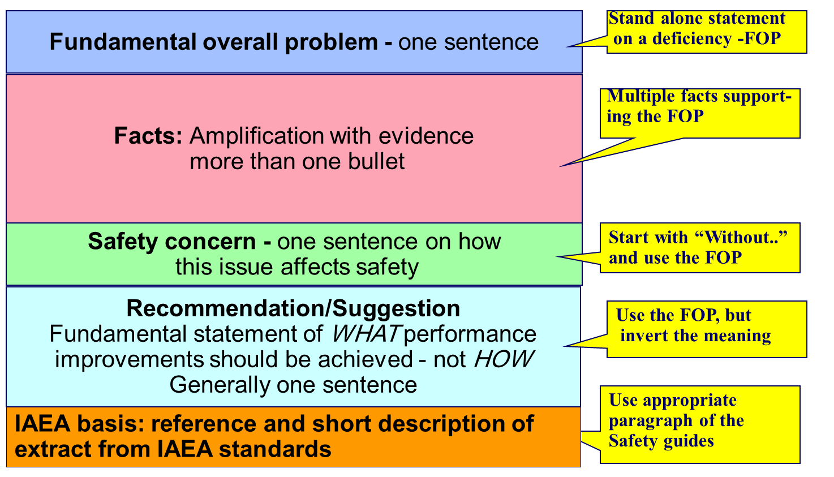

Slide 35
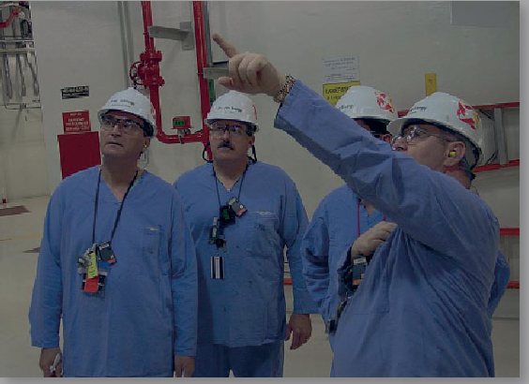
نحوه‌ي تهيه گزارشOSART (نتايج برنامه)
در زمان حضور در نيروگاه، اعضاي تيم يادداشت‌هاي روزانه خود را بر پايه مشاهدات و نتيجه‌گيري‌ها مي‌نويسند. اين يادداشت‌ها، گزارش اوليه‌ي نتايج برنامه براي نيروگاه ميزبان بوده و با جزئيات براي همتاها تشريح و پس از تاييد ايشان تبديل به يادداشت هاي فني شده و قبل از ترك سايت به مديريت نيروگاه تقديم مي‌شوند.
يادداشت‌هاي فني، گزارش رسمي نبوده و فقط به نيروگاه ميزبان ارائه مي‌شوند. بعد از اتمام هر برنامه، يادداشت‌هاي فني اساس گزارش رسمي رييس تيم مي‌باشند.

Slide 36
OSART PROGRAMME - Methodology
Identifying, developing and reporting Issues:
performance based
field review,
observation
collect
facts
Grouping
of similar
facts
issue
formulation
programme based
interview,
programme
review
collect
facts
feedback from:
counterparts
team members

Slide 37
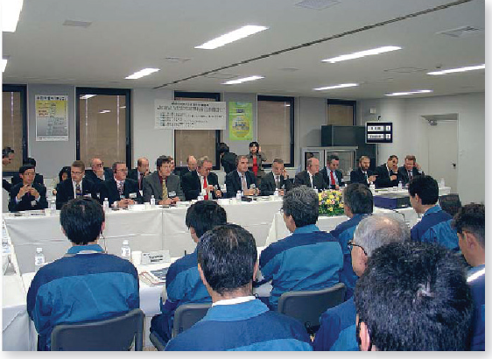
نحوه‌ي تهيه گزارشOSART (نتايج برنامه)
گزارش OSART خلاصه‌اي از مشاهدات و نتايج تيم و همچنين شامل مراجع تمامي توصيه‌ها، پيشنهادها و تجربيات سودمندي است كه توسط تيم به دست آمده است.
قبل از اين‌كه گزارش رسمي نهايي شود، به نيروگاه ميزبان و نظام ايمني فرصتي جهت ارائه نقطه نظرات داده شده و گزارش تاييد شده به شكل رسمي به كشور عضو درخواست كننده OSART ارسال مي‌شود. هر گزارش رسمي ابتدا به صورت محدود بين آژانس، اعضاي تيم OSART و نظام ايمني توزيع مي‌شود.
90 روز بعد از اتمام برنامه (مگر به درخواست كشور ميزبان)، گزارش به صورت رسمي منتشر مي‌شود.

Slide 38
توصیه ها، پیشنهادات و تجربه های مفید
Quality
GP
GP
S
IAEA SAFETY STANDARDS
S
S
R
R
R
Activities
R: Recommendation S: Suggestion GP: Good Practice

Slide 39
Example of Issue format

Slide 40
بانك اطلاعاتي OSMIR
نتايج برنامه‌هايOSART در يك بانك اطلاعاتی با عنوان OSMIR ذخيره شده و آخرین نسخه به همراه دیگر مدارک هنگام برگزاری جلسه مقدماتی در اختیار نیروگاه قرار داده می شود.
اطلاعات اين بانك با نرم‌افزار Access بر روي یک لوح فشرده ثبت شده و به عنوان يك منبع اطلاعاتي در اختيار مراكز هسته‌اي و سازمان‌ها براي قوت بخشيدن به عملكردهاي ايمني هسته‌اي قرار مي‌گيرد.
بانك اطلاعاتي OSMIRبه طور پيوسته با نتايج جلسات جديد به‌روز مي‌شود.

Slide 41
جلسه پيگيري (Follow-up)
حدود 18 ماه پس از برگزاري OSART يك جلسه‌ي پيگيري برگزار مي‌شود. در طي اين جلسه يك گروه سه يا چهار نفره از کارشناسان، پيشرفت‌هاي به دست آمده در رفع موارد ذكر شده در گزارش تيم را ارزيابي مي‌كنند و اين از طريق مصاحبه با كاركنان، بررسي مجدد مدارك و بازديد ميداني انجام مي‌شود. وضعيت پاسخ نيروگاه به هر توصيه و پيشنهاد توسط تيم پيگيري مشخص و به گزارش نهايي ضميمه مي‌شود.

Slide 42
معيارهاي ارزيابي در برنامه‌ي OSART
معيارهاي ارزيابي در برنامه‌ي OSART و همچنين براي توصيه‌ها و پيشنهادات ارائه شده، استانداردهاي ايمني مربوطه‌ي آژانس مي‌باشند. اصلي‌ترين استاندارد منتشر شده آژانس مربوط به الزامات ايمني با عنوان ايمني نيروگاه‌‌هاي هسته‌اي شامل: راه‌اندازي و بهره‌برداري (IAEA Safety Standards Series No. SSR-2/2) و راهنماهاي ايمني مربوطه مي‌باشد.
راهنماهاي OSART براي هدايت مؤثر برنامه بررسي و تكميل استانداردهاي ايمني آژانس تهيه شده‌اند. مدارك راهنما به همراه تجارب و دانش گران‌بهاي اعضاي تيم به عنوان معيار‌هاي ارزيابي به كار مي‌روند. براي اطمينان بيشتر در بررسي، اعضاي تيم از بين كارشناسان با رويكردهاي ملي مختلف نسبت به ايمني بهره‌برداري انتخاب مي‌شوند.

Slide 43
استانداردهاي ايمني و انتشارات مرتبط آژانس
Safety Standards
SF-1 Fundamental Safety Principles
SSR-2/1 Safety of Nuclear Power Plants: Design
SSR-2/2 Safety of Nuclear Power Plants: Commissioning and Operation
GSR Part 1 Governmental, Legal and Regulatory Framework for Safety
GSR Part 3 Radiation Protection and Safety of Radiation Sources: International Basic Safety Standards
GSR Part 4 Safety Assessment for Facilities and Activities
GSR Part 5 Predisposal Management of Radioactive Waste
GS-R-2 Preparedness and Response for a Nuclear or Radiological Emergency
GS-R-3 The management System for Facilities and Activities
NS-G-1.1 Software for Computer Based Systems Important to Safety in Nuclear Power Plants
NS-G-2.1 Fire Safety in the Operation of Nuclear Power Plants
NS-G-2.2 Operational Limits and Conditions and Operating Procedures for Nuclear Power Plants

Slide 44
استانداردهاي ايمني و انتشارات مرتبط آژانس
NS-G-2.3 Modifications to Nuclear Power Plants
NS-G-2.4 The Operating Organization for Nuclear Power Plants
NS-G-2.5 Core Management and Fuel Handling for Nuclear Power Plants
NS-G-2.6 Maintenance, Surveillance and In-service Inspection in Nuclear Power Plants
NS-G-2.7 Radiation Protection and Radioactive Waste Management in the Operation of Nuclear Power Plants
NS-G-2.8 Recruitment, Qualification and Training of Personnel for Nuclear Power Plants
NS-G-2.9 Commissioning for Nuclear Power Plants
NS-G-2.10 Periodic Safety Review of Nuclear Power Plants
NS-G-2.11 A System for the Feedback of Experience from Events in Nuclear Installations
NS-G-2.12 Ageing Management for Nuclear Power Plants
NS-G-2.13 Evaluation of Seismic Safety for Existing Nuclear Installations
NS-G-2.14 Conduct of Operations at Nuclear Power Plants

Slide 45
استانداردهاي ايمني و انتشارات مرتبط آژانس
NS-G-2.15 Severe Accident Management Programmes for Nuclear Power Plants
GSG-1 Classification of Radioactive Waste
GSG-2 Criteria for Use in Preparedness and Response for a Nuclear or Radiological Emergency
GS-G-2.1 Arrangement for Preparedness for a Nuclear or Radiological Emergency
GS-G-3.1 Application of the Management System for Facilities and Activities
GS-G-3.5 The Management System for Nuclear Installations
GS-G-4.1 Format and Content of the Safety Analysis Report for Nuclear Power Plants
SSG-2 Deterministic Safety Analysis for Nuclear Power Plants
SSG-3 Development and Application of Level 1 Probabilistic Safety Assessment for Nuclear Power Plants
SSG-4 Development and Application of Level 2 Probabilistic Safety Assessment for Nuclear Power Plants
SSG-13 Chemistry Programme for Water Cooled Nuclear Power Plants
RS-G-1.1 Occupational Radiation Protection

Slide 46
استانداردهاي ايمني و انتشارات مرتبط آژانس
RS-G-1.2 Assessment of Occupational Exposure Due to Intakes of Radionuclides
RS-G-1.3 Assessment of Occupational Exposure Due to External Sources of Radiation
RS-G-1.8 Environmental and Source Monitoring for Purposes of Radiation Protection
WS-G-2.5 Predisposal Management of Low and Intermediate Level Radioactive Waste
WS-G-6.1 Storage of Radioactive Waste
Safety Series
No.117 Operation of Spent Fuel Storage Facilities
INSAG publications
INSAG-4 Safety Culture
INSAG-10 Defense in Depth in Nuclear Safety
INSAG-12 Basic Safety Principles for Nuclear Power Plants, 75-INSAG-3 Rev.1

Slide 47
استانداردهاي ايمني و انتشارات مرتبط آژانس
INSAG-13 Management of Operational Safety in Nuclear Power Plants
INSAG-14 Safe Management of the Operating Lifetimes of Nuclear Power Plants
INSAG-15 Key Practical Issues in Strengthening Safety Culture
INSAG-16 Maintaining Knowledge, Training and Infrastructure for Research and Development in Nuclear Safety
INSAG-17 Independence in Regulatory Decision Making
INSAG-18 Managing Change in the Nuclear Industry: The Effects on Safety
INSAG-19 Maintaining the Design Integrity of Nuclear Installations throughout Their Operating Life
INSAG-20 Stakeholder Involvement in Nuclear Issues
INSAG-23 Improving the International System for Operating Experience Feedback
INSAG-25 A Framework for an Integrated Risk Informed Decision Making Process

Slide 48
استانداردهاي ايمني و انتشارات مرتبط آژانس
Safety Reports Series
No.1 Examples of Safety Culture Practices
No.11 Developing Safety Culture in Nuclear Activities — Practical Suggestions to Assist Progress
No.21 Optimization of Radiation Protection in the Control of Occupational Exposure
No.48 Development and Review of Plant Specific Emergency Operating Procedures
Other IAEA Publications
IAEA Safety Glossary - Terminology Used in Nuclear Safety and Radiation Protection, 2007 Edition
Services Series No.12 - OSART Guidelines, 2005 Edition
EPR-EXERCISE-2005 - Preparation, Conduct and Evaluation of Exercises to Test Preparedness for a Nuclear or Radiological Emergency
EPR-METHOD-2003 - Method for Developing Arrangements for Response to a Nuclear or Radiological Emergency
EPR-ENATOM-2002 - Emergency Notification and Assistance, Technical Operations Manual

Slide 49


سپاس از توجه شما
؟
سوالات در زندگی تضمین شده هستند، اما پاسخ ها نه.

